Slide 1


Je compose pour vous avec ma douce et fidèle amie
Pont-croix
par Lande

Slide 2
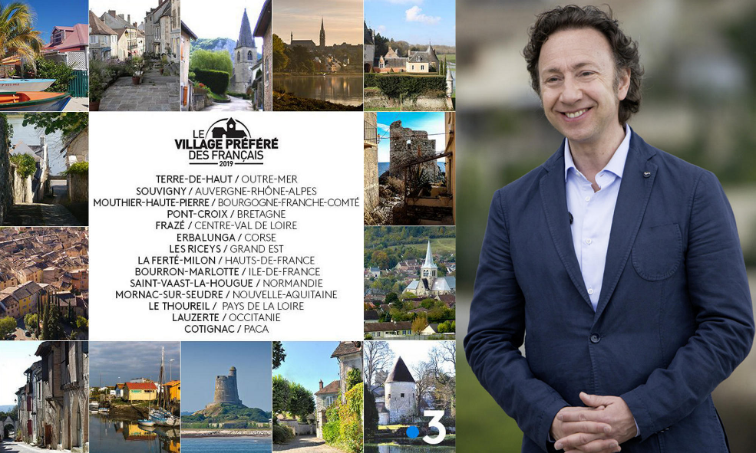
Je compose pour vous avec ma douce et fidèle amie

Slide 3

Je compose pour vous avec ma douce et fidèle amie

Slide 4

Je compose pour vous avec ma douce et fidèle amie

Slide 5
Je compose pour vous avec ma douce et fidèle amie
Village préféré des Français. Pont-Croix représentera la Bretagne

Slide 6
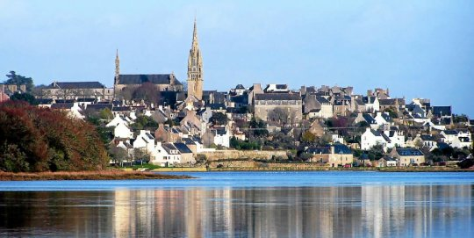
Je compose pour vous avec ma douce et fidèle amie

Slide 7
Je compose pour vous avec ma douce et fidèle amie
Alors que c’est Pont-Croix, village de 1 600 habitants du Cap Sizun, qui représente la Bretagne à l’occasion de la 8e édition du « Village préféré des Français », il ne reste plus que quelques heures pour choisir parmi les 14 villages en compétition. En effet, les votes des téléspectateurs seront clos ce jeudi, à minuit. Les clips de présentation sont visibles sur le site de l’émission.
© Le Télégramme https://www.letelegramme.fr/bretagne/pont-croix-village-prefere-des-francais-cloture-des-votes-ce-jeudi-soir-20-03-2019

Slide 8
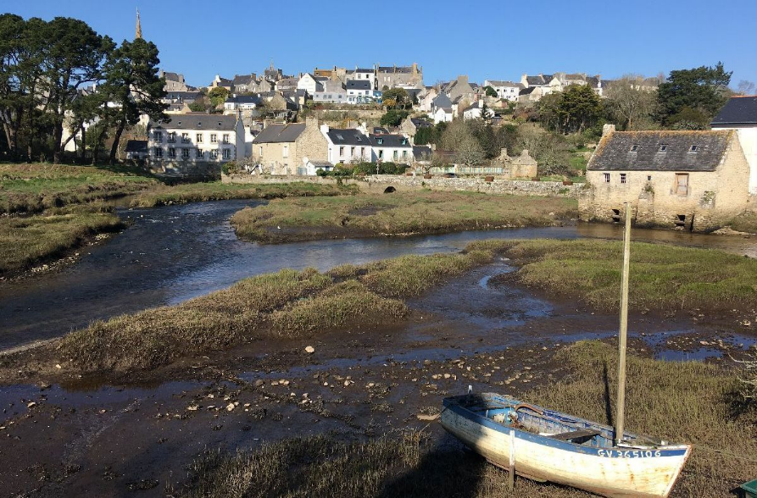
Je compose pour vous avec ma douce et fidèle amie

Slide 9
Je compose pour vous avec ma douce et fidèle amie
Voilà un village dont nous allons entendre beaucoup parler ces prochains mois : Pont-Croix, commune du Cap Sizun, située sur la route de la Pointe du Raz dans le Finistère va participer à l'émission "Le Village Préféré des Français" diffusée fin juin sur France 3 et présentée par Stéphane Bern.
Elle va représenter la Bretagne, avec pour concurrentes notamment Souvigny, pour l'Auvergne-Rhône-Alpes, Mouthier-Haute-Pierre, pour la Bourgogne-Franche-Comté, Mornac-sur-Seudre en Nouvelle Aquitaine ou Saint-Vaast-la-Hougue en Normandie.
La petite commune de 1624 habitants va-t-elle succéder à Ploumanac'h et Rochefort-en-Terre ? C'est toute la question. Une commune qui a choisi de tout miser sur le patrimoine pour sa revitalisation, nous explique son maire, Benoît Lauriou.

Slide 10

Je compose pour vous avec ma douce et fidèle amie

Slide 11
Je compose pour vous avec ma douce et fidèle amie
Pont-Croix, ce bourg au bout du monde, s'est bati au fond de l'estuaire du Goyen, sur les hauteurs d'une colline, avec des jardins en terrasse, des petites rues escarpées, qui mènent à l'un des plus beaux bâtiments de la cité médiévale. Une église, dont l'architecture a fait école, environnée de belles demeures. La commune a hérité d'un patrimoine naturel et architectural remarquable que tout le monde s'attache à faire revivre.
S'appuyer sur le passé pour dynamiser le présent
S'appuyer sur le passé pour dynamiser le présent, c'est un peu le crédo ici. L'ancien séminaire racheté par la commune, abrite déjà un pôle médical et une médiathèque et bientôt une cité musicale et des logements. Un pari, pour une revitalisation en passe d'être gagné, la commune accueille 50 à 100 nouveaux habitants par an.

Slide 12
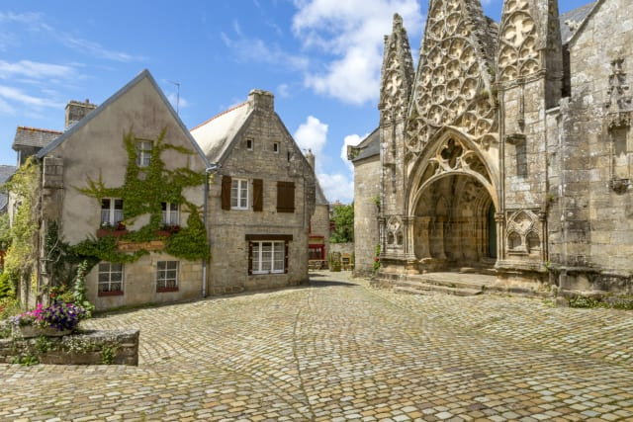
Je compose pour vous avec ma douce et fidèle amie

Slide 13
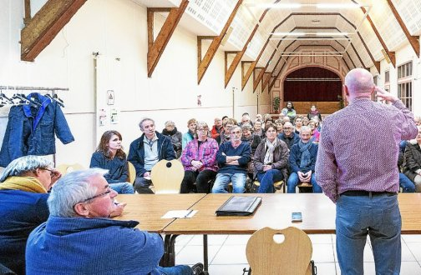
Je compose pour vous avec ma douce et fidèle amie

Slide 14

Je compose pour vous avec ma douce et fidèle amie

Slide 15
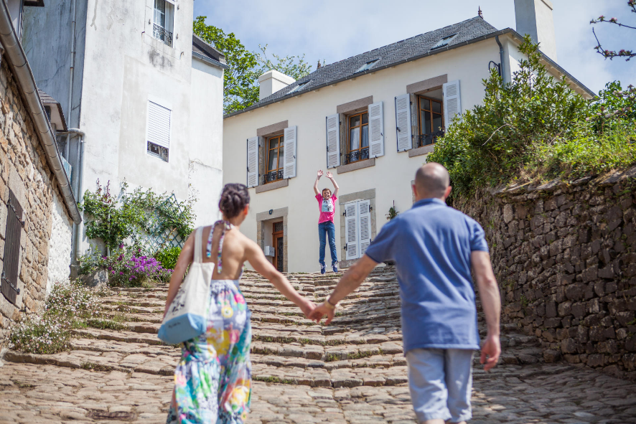
Je compose pour vous avec ma douce et fidèle amie

Slide 16
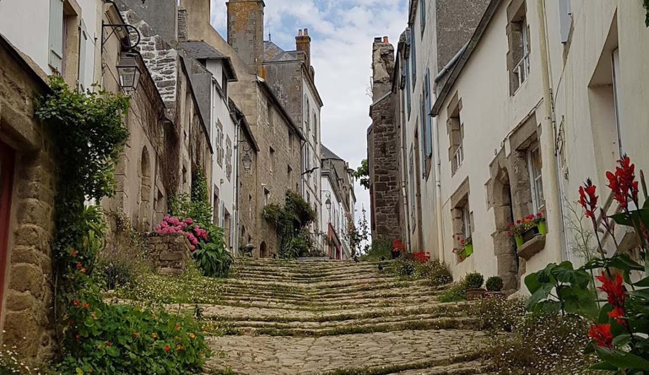
Je compose pour vous avec ma douce et fidèle amie

Slide 17
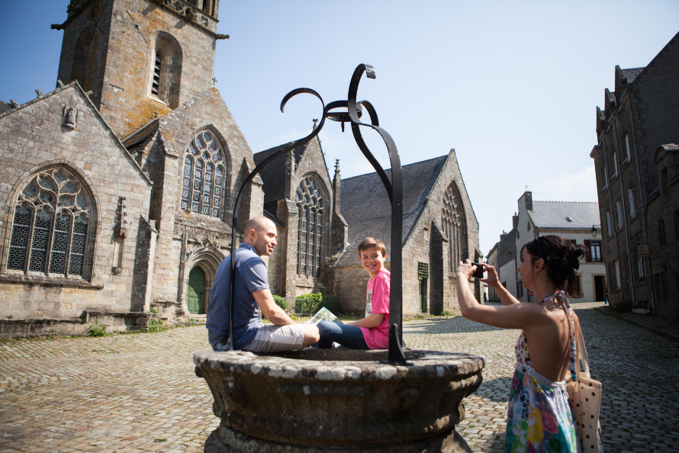
Je compose pour vous avec ma douce et fidèle amie

Slide 18
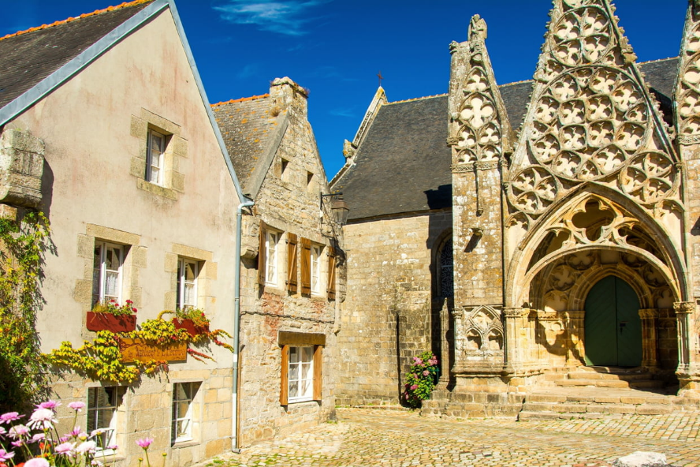
Je compose pour vous avec ma douce et fidèle amie

Slide 19
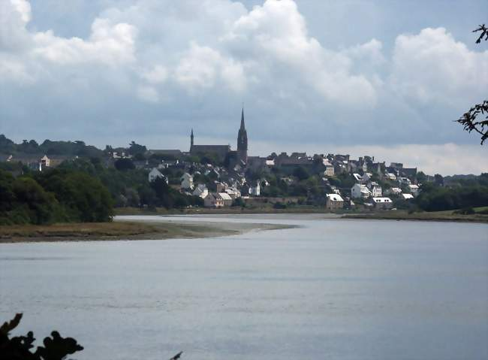
Je compose pour vous avec ma douce et fidèle amie

Slide 20
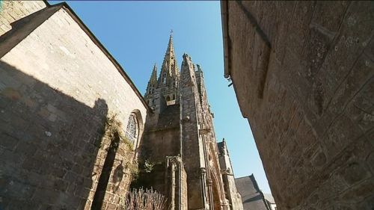
Je compose pour vous avec ma douce et fidèle amie

Slide 21
Je compose pour vous avec ma douce et fidèle amie
C’était
Pont-croix
par Lande

